Slide 1
РМО педагогических работников профессиональных образовательных организаций Костромской области по профилю «Экономика и управление»
Особенности проведения
Регионального этапа
Национального чемпионата
по профессиональному мастерству среди инвалидов и лиц с ограниченными возможностями здоровья «Абилимпикс»
Маркова Е.С.

Slide 3
Международное движение «Абилимпикс»

Slide 4
ЦЕЛЬ - создание системы конкурсов обеспечивающей эффективную профессиональную ориентацию и мотивацию людей с инвалидностью к профессиональному образованию, содействие их трудоустройству
ЗАДАЧИ
■ Популяризация профессий и специальностей, направлении подготовки, реализуемых в системе профессионального образования, с целью трудоустройства и самореализации инвалидов различных нозологий
■ Профориентация, повышение мотивации людей с инвалидностью к получению профессионального образования и трудоустройству
■ Формирование инклюзивной культуры в профессиональном образовании
■ Содействие трудоустройству выпускников и специалистов с инвалидностью
■ Вовлечение работодателей в процесс инклюзивного профессионального образования и последующего трудоустройства людей с инвалидностью

Slide 5
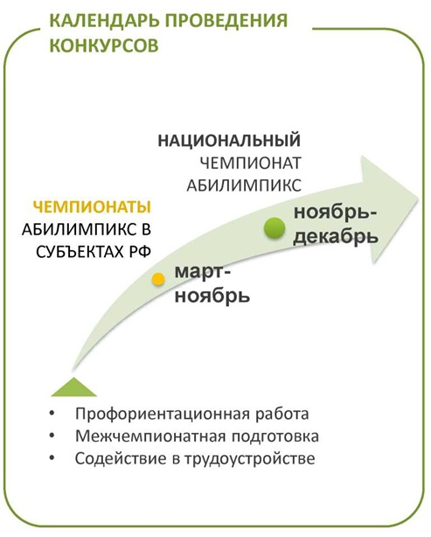

Slide 6
Открытие конкурсной площадки ПК «Выпечка хлебобулочных изделий»
в РУМЦ СПО а базе Костромского торгово-экономического колледжа открыта региональная конкурсная площадка «Абилимпикс-2020»
по категории участников «Студенты», «Школьники», «Специалисты» по направлению «Питание».
Ролик размещен на сайте региональной теле-радиокомпании «Русь» в новостном выпуске 17 июня 2020года
https://rus-kostroma.ru/news/43639_k_chempionatu_laquo_abilimpiks_raquo_kostromichey_budut_gotovit_v_novoy_laboratorii/

Slide 7
«Абилимпикс» в 2020 году
Региональный уровень
Очный формат, с сокращенной деловой и культурной программой, без зрителей
Организация на базе КТЭК площадок по компетенциям: «Выпечка хлебобулочных изделий» «Предпринимательство»
«Адаптивная физическая культура»
Обучение и помощь волонтеров
волонтеры КТЭК по компетенциям:
«Выпечка хлебобулочных изделий»
«Адаптивная физическая культура»

Slide 8
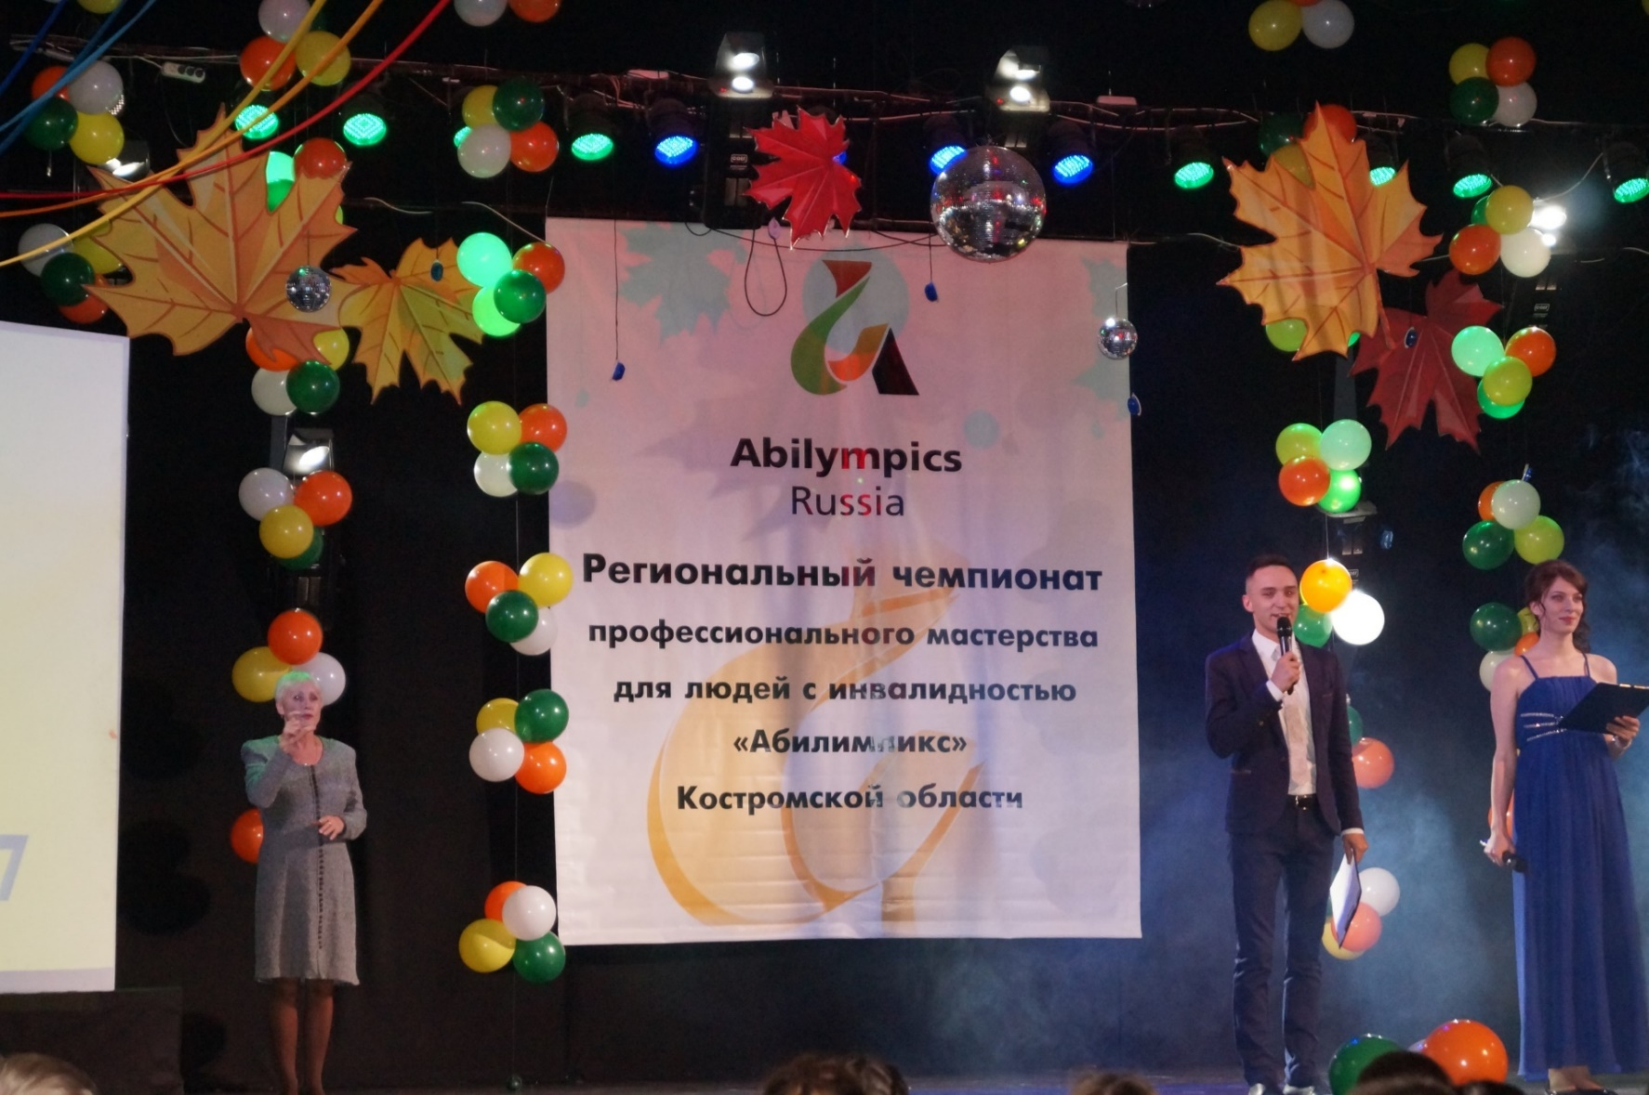
Чемпионатное движение «Абилимпикс» в Костромской области с 2017 года

Slide 9
«Абилимпикс» в 2020 году
Национальный уровень
Очно-дистанционный формат
Организация на базе КТЭК площадок по компетенциям: «Выпечка хлебобулочных изделий» «Предпринимательство»
«Адаптивная физическая культура»
Обучение и помощь волонтеров
волонтеры КТЭК по компетенциям:
«Выпечка хлебобулочных изделий»
«Адаптивная физическая культура»

Slide 13
Участники расширенного состава Национальной сборной России чемпионата «Абилимпикс» компетенция «Выпечка хлебобулочных изделий», категория «Студенты»: Гончаров Богдан, 2 курс Бабкин Александр, 3 курс компетенция «Кондитерское дело», категория «Специалисты»: Гогин Е.Г., мастер производственного обучения колледжа

Slide 17
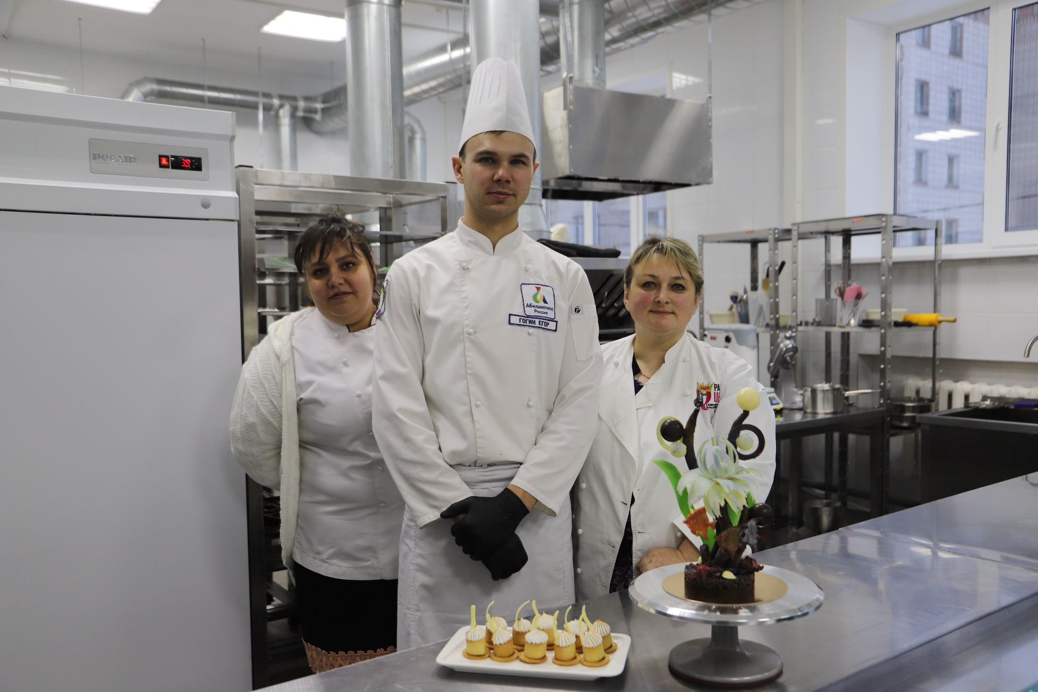

Slide 18
V Региональный Чемпионат профессионального мастерства среди инвалидов и лиц с ОВЗ по компетенции «Предпринимательство» на базе ОГБПОУ «Костромского торгово-экономического колледжа». 28.04.2021 г. Участники
студенты образовательных учреждений Костромской области
ОГБПОУ «Костромской торгово-экономический колледж»,
ОГБПОУ «Костромской политехнический колледж».
Кудрявцев Вадим Александрович ОГБПОУ «КТЭК»
Молоков Олег Сергеевич
Попов Даниил Вячеславович
Скрябина Маргарита Руслановна
Полякова Алина Сергеевна ОГБПОУ «Костромской политехнический колледж»

Slide 19
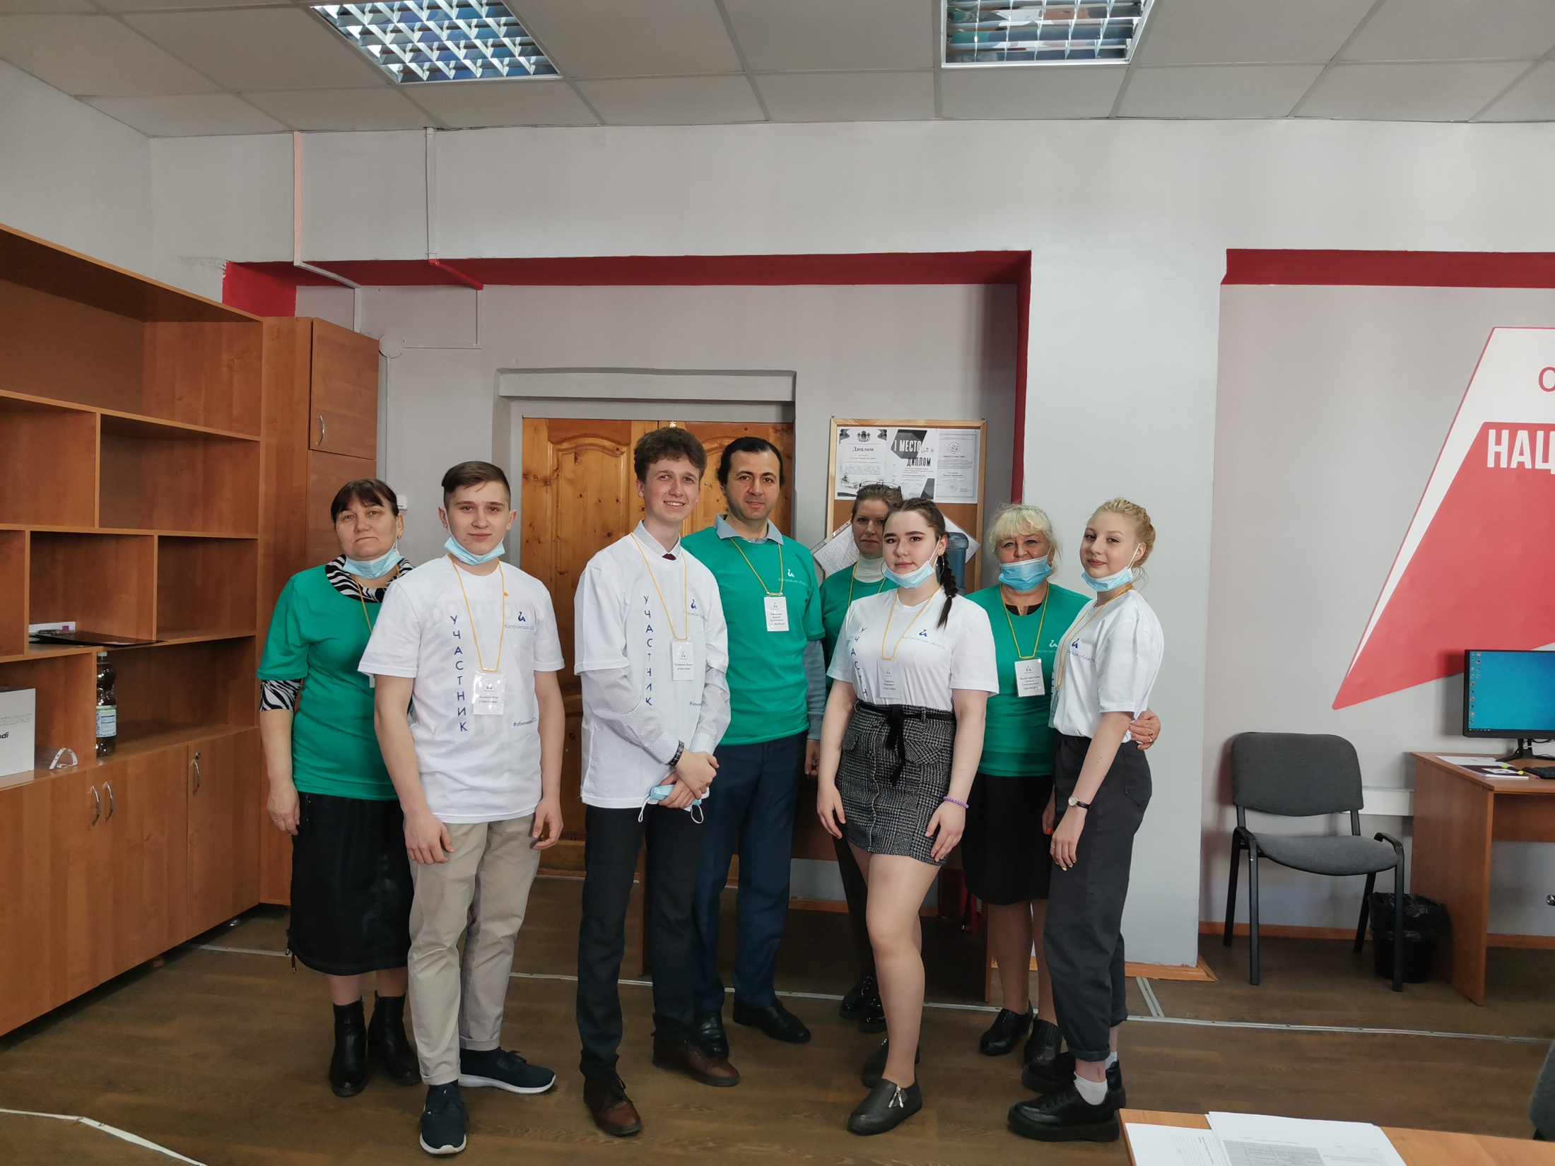

Slide 20
V Региональный Чемпионат профессионального мастерства среди инвалидов и лиц с ОВЗ по компетенции «Предпринимательство» на базе ОГБПОУ «Костромского торгово-экономического колледжа». 28.04.2021 г. Эксперты
на площадке выступили
сертифицированные эксперты с большим опытом экспертной работы и судейства:
Медиокритская Ольга Геннадиевна,
Корчинская Елена Михайловна, (ОГБПОУ «Костромской торгово-экономический колледж»,
Петрова Елена Вячеславовна
(ОГБПОУ «Костромской машиностроительный колледж»),.
Голубева Надежда Валерьевна (ОГБПОУ «Костромской политехнический колледж»)

Slide 21
Тема чемпионата «Экология как часть устойчивого развития предприятия»
Бизнес-идеи:
студия звукозаписи “mieRAGE”
Котокафе «Хвостик Сью»
Крытый скейт-парк “Smith”
Студия организации детских праздников для особенных детей «МЕЧТЫ СБЫВАЮТСЯ».

Slide 22
Результаты конкурса
лидерские качества
способность к командообразованию, сотрудничеству
Уверенность в своих силах
Навыки бизнес-планирования
Общение с экспертами
планирование своей профессиональной деятельности
участие в будущих конкурсах
1 место – Кудрявцев Вадим проект Студия звукозаписи “mieRAGE”;
2 место – Полякова Алина проект Студия организации детских праздников для особенных детей «МЕЧТЫ СБЫВАЮТСЯ»;
3 место – Скрябина Маргарита проект Котокафе «Хвостик Сью»;
4 место - Молоков Олег с проект Крытый скейт-парк “Smith”.

Slide 23
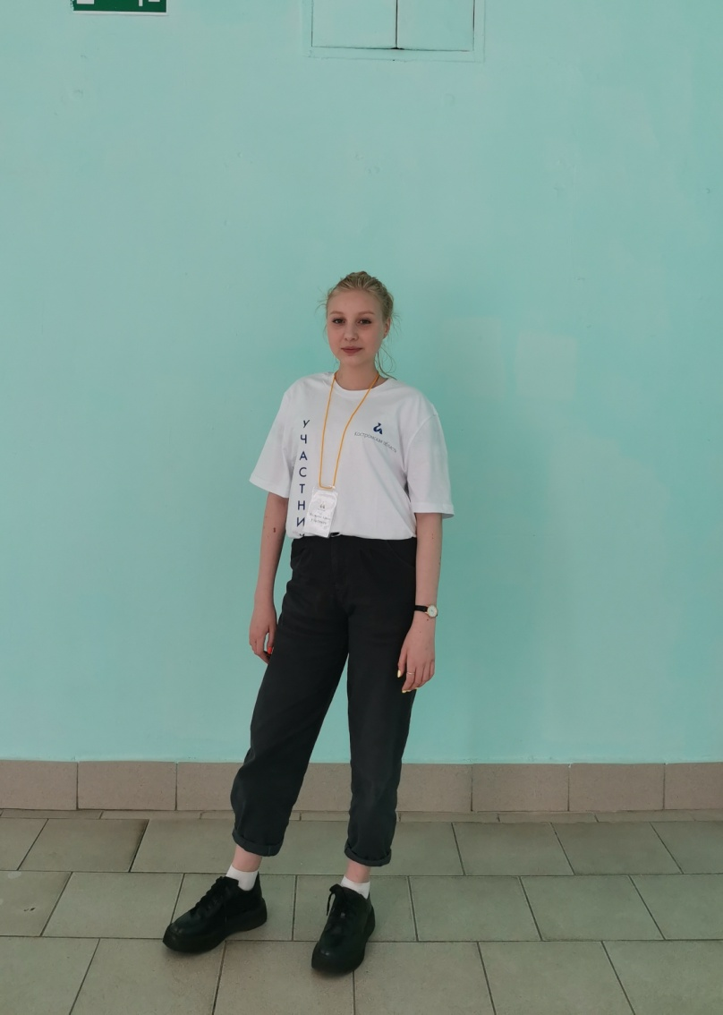
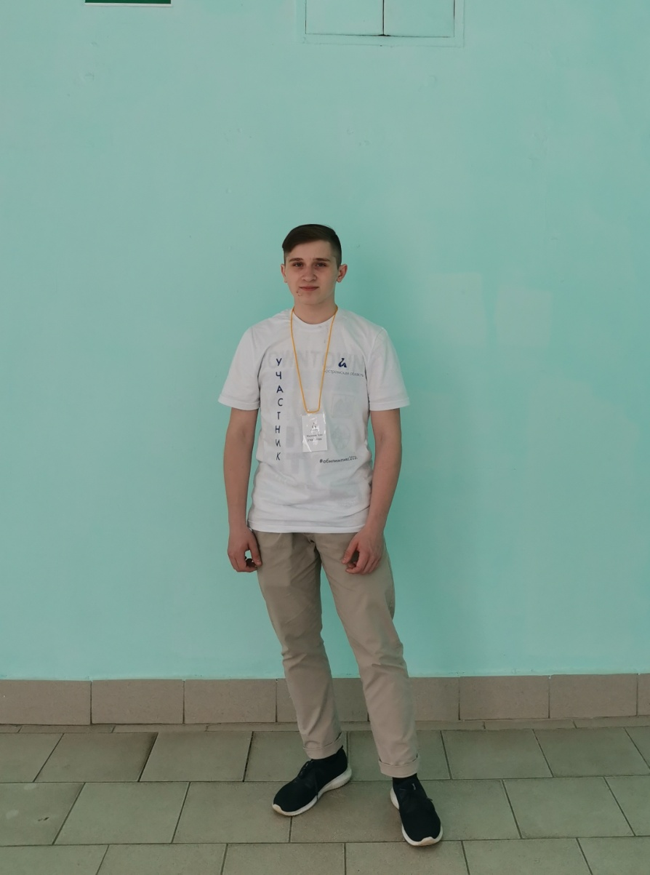

Slide 24
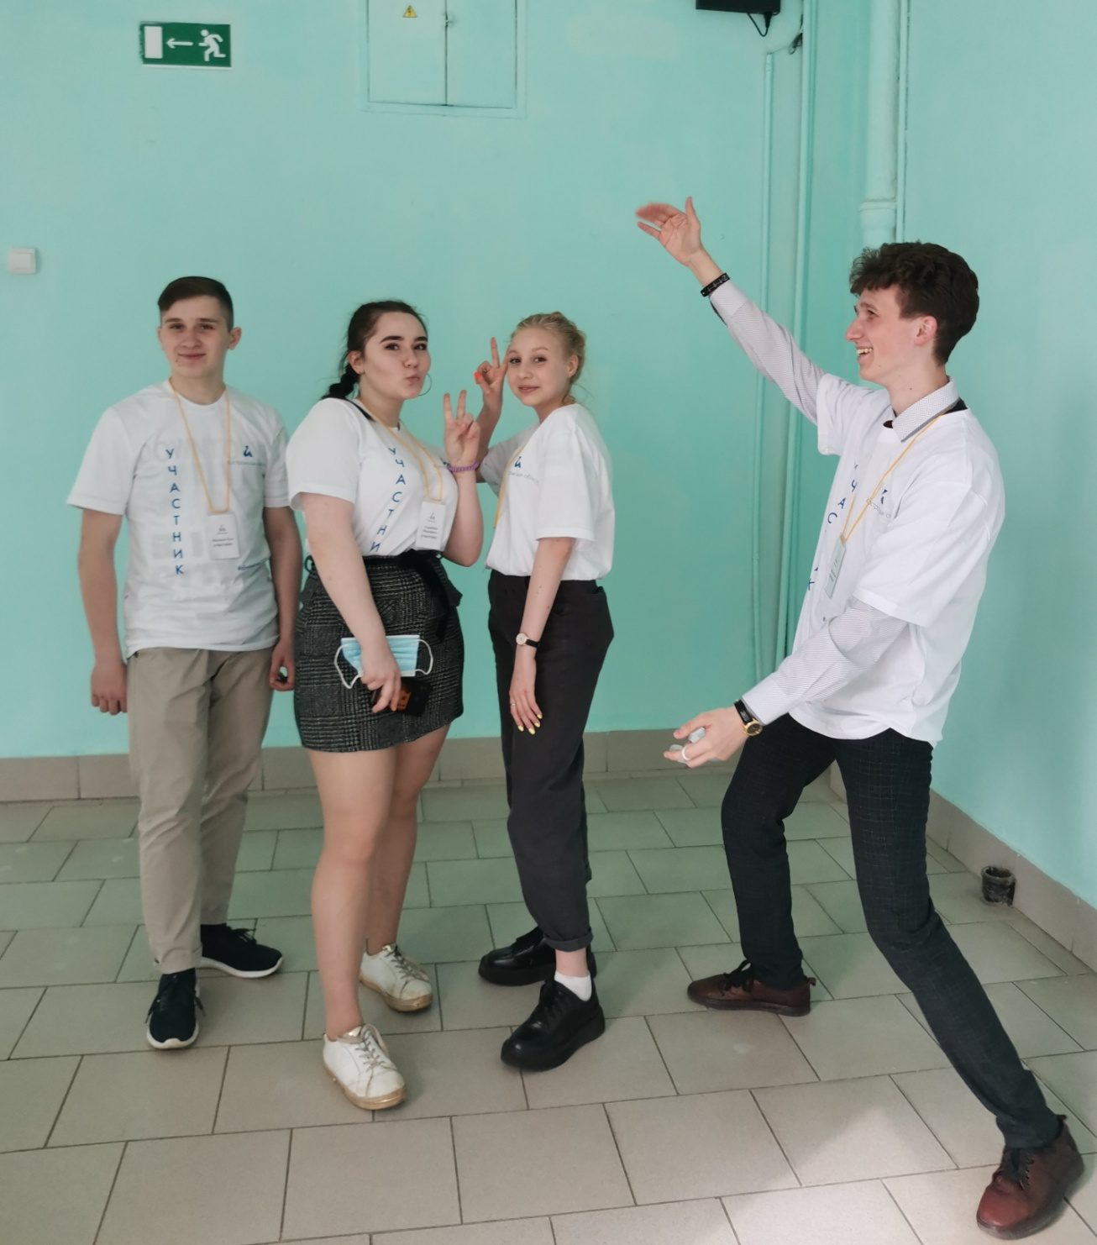

Slide 25
С 4 по 17 октября 2021 года прошел отборочный этап VII Национального чемпионата по профессиональному мастерству среди инвалидов и лиц с ограниченными возможностями здоровья «Абилимпикс» - 2021 в очно-дистанционном формате.
Отборочный этап прошел по 74 основным компетенциям VII Национального чемпионата «Абилимпикс». Всего приняло участие в отборочном этапе – 2198 человек.
Количество компетенций и участников по категориям:
«Школьники» - 678 человек по 48 компетенциям;
«Студенты» - 1251 человек по 73 компетенциям;
«Специалисты» - 265 человек по 28 компетенциям

Slide 26
Отборочный этап VII Национального чемпионата по профессиональному мастерству среди инвалидов и лиц с ограниченными возможностями здоровья «Абилимпикс» - 2021 в очно-дистанционном формате.
От Костромской области участие в отборочном этапе VII Национального чемпионата приняли участие 19 человек - победители и призеры V Регионального чемпионата «Абилимпикс», который состоялся 27-29 апреля 2021 года.
Победителями отборочного этапа VII Национального чемпионата от Костромской области стали:
- Марченко Артём Сергеевич, компетенция «Брошюровка и переплетное дело» в категории «Студенты» (ОГБПОУ «Костромской машиностроительный техникум»;
- Заливалова Юлия Михайловна, компетенция «Выпечка хлебобулочных изделий» в категории «Студенты» (ОГБПОУ «Шарьинский политехнический техникум Костромской области»);
- Оборин Сергей Андреевич, компетенция «Кондитерское дело» в категории «Студенты» (ОГБПОУ «Костромской торгово-экономический колледж»);
- Яровиков Эдуард Владимирович, компетенция «Поварское дело» в категории «Школьники», (ОГБПОУ «Костромской техникум торговли и питания», ГКОУ «Буйская школа-интернат Костромской области для детей с ограниченными возможностями здоровья);
- Марков Дмитрий Евгеньевич, по компетенции «Социальная работа» в категории«Специалисты» (ФГБОУ ВО «Костромской государственный университет»);
- Кислов Максим Вячеславович, по компетенции «Сухое строительство и штукатурные работы» в категории «Школьники» (ГКОУ «Нерехтская школа-интернат Костромской области для детей с ограниченными возможностями здоровья»);
- Балябин Даниил Михайлович по компетенции «Ювелирное дело» в категории «Студенты» (ОГБПОУ «Костромской машиностроительный техникум»).
Победители отборочного этапа войдут в состав сборной Костромской области, которая примет участие в финале VII Национального Чемпионата «Абилимпикс» в Москве в ноябре 2021 года.

Slide 27
Возможности для участников
Проявить себя
Получить/подкрепить полученные общие и профессиональные компетенции личностные результаты
развитие навыков делового общения, публичного выступления,
аргументации своей точки зрения

Slide 28
Приглашаем принять участие в
Региональном Чемпионате профессионального мастерства среди инвалидов и лиц с ОВЗ по компетенции «Предпринимательство» в 2022 году

Slide 29
СПАСИБО ЗА ВНИМАНИЕ!

